Slide 1

BÀI 10: KHÔNG KHÍ VÀ
BẢO VỆ MÔI TRƯỜNG KHÔNG KHÍ

Slide 2
Khởi động: Ai nhanh hơn
Luật chơi:
+ Quan sát câu hỏi trên slide.
+ Đội nào có 1 thành viên đứng lên, hô tên đội trước, sẽ được quyền trả lời.
+ Đội nào có nhiều câu trả lời đúng hơn sẽ giành chiến thắng.

Slide 3
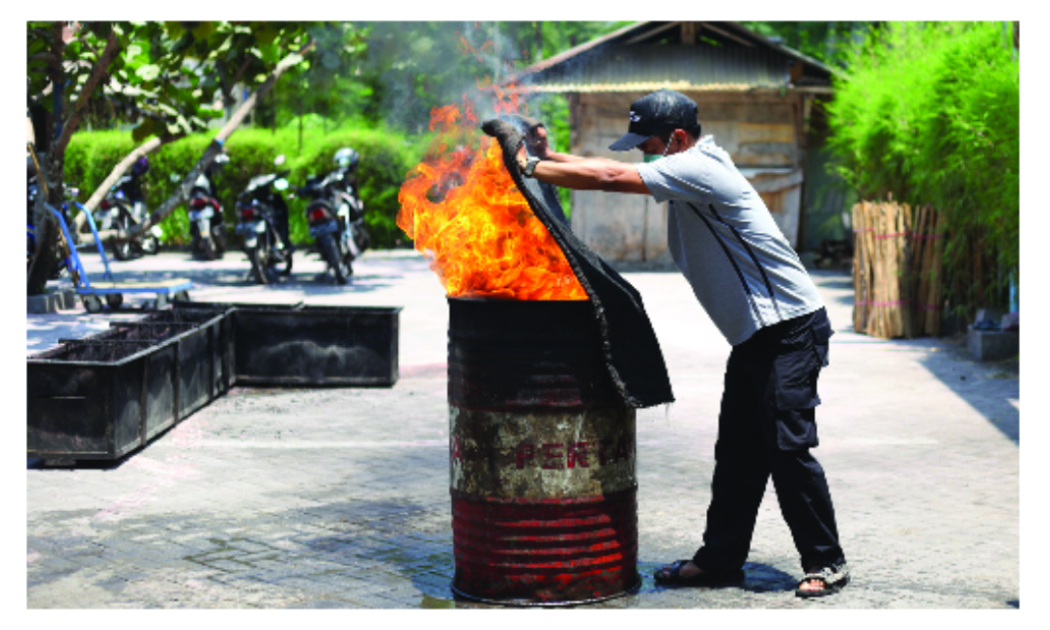
Câu 1: Trong quá trình chữa cháy, nếu đám cháy xăng dầu nhỏ, người ta có thể sử dụng tấm chăn dày, lớn, ẩm trùm nhanh lên đám cháy. Cơ sở nào sau đây cho thấy sử dụng biện pháp trên có thể dập tắt đám cháy?
Tấm chăn dày, ẩm sẽ ngăn cản xăng dầu tiếp xúc với oxyen.
Tấm chăn dày, ẩm sẽ ngăn cản xăng dầu tiếp xúc với oxyen và đồng thời sẽ hấp thụ một phần nhiệt làm giảm nhiệt độ của chất đang cháy.

Slide 4
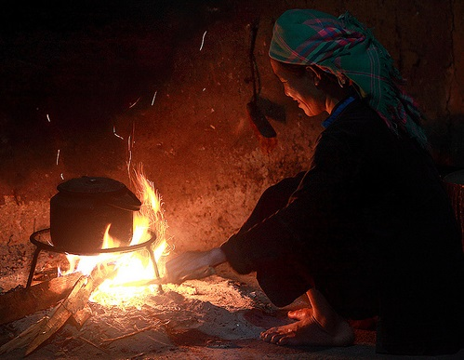
Câu 2: Khi lửa ở bếp củi sắp tàn, người ta có thể thổi hoặc quạt vào bếp thì ngọn lửa sẽ cháy bùng lên. Lí do nào sau đây giải thích đúng cho trường hợp trên?
Khi quạt hoặc thổi vào bếp sẽ làm luân chuyển và lưu thông khí khu vực quanh bếp củi, tăng lượng khí oxygen có thể tiếp xúc trực tiếp với củi.
Khi quạt hoặc thổi vào bếp sẽ làm tăng nhiệt độ của củi dẫn đến củi cháy bùng lên.

Slide 5
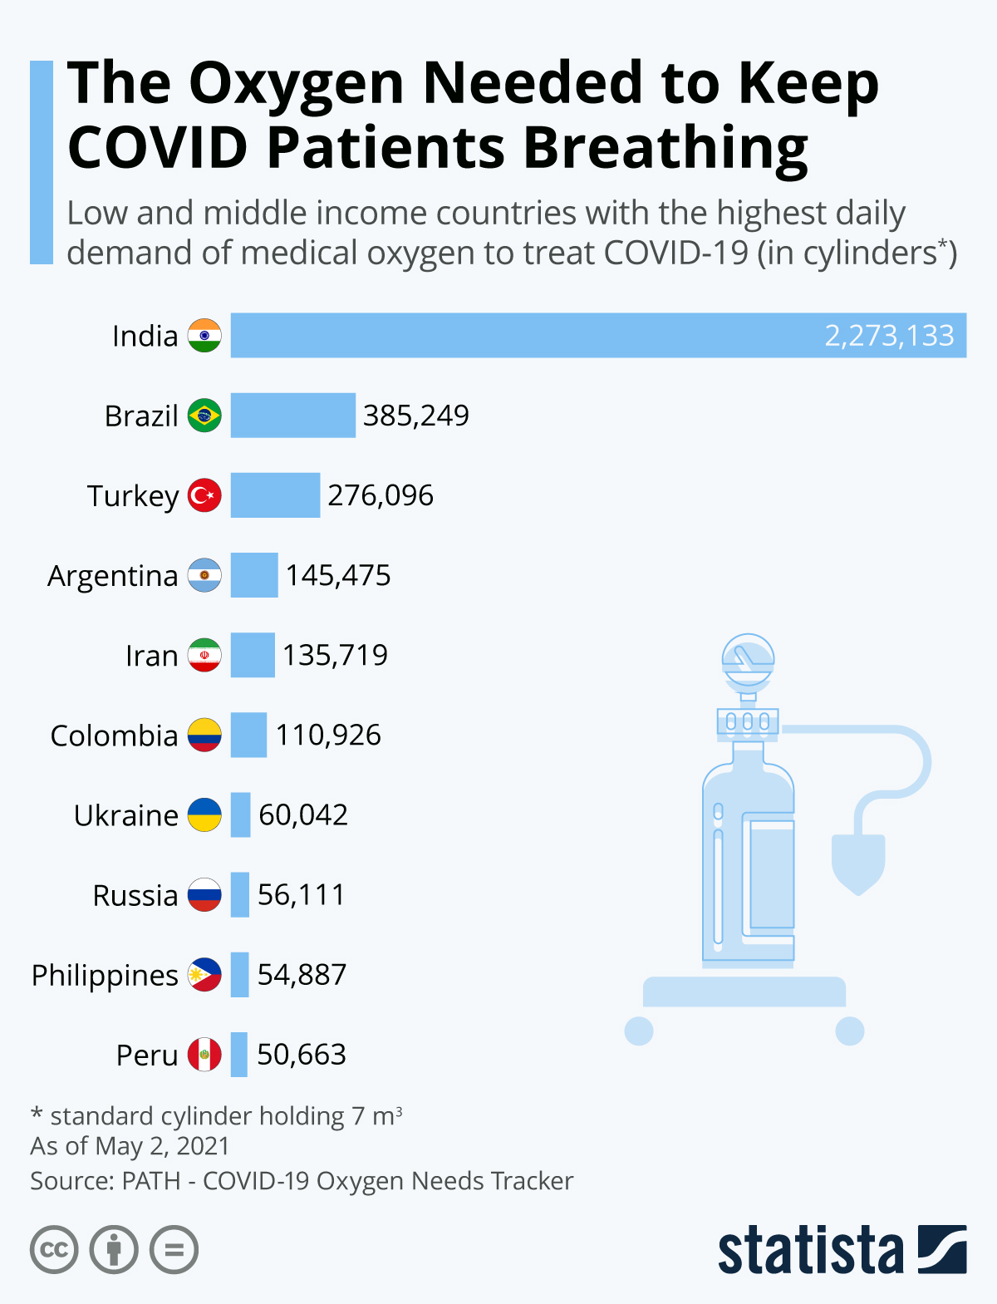
Câu 3: Thiếu hụt oxygen y tế đang là vấn đề đáng báo động đối với các bệnh viện trên thế giới khi đại dịch Covid bùng phát. Theo em, oxygen y tế là loại oxygen như thế nào?
Oxygen y tế là dạng oxygen có độ tinh khiết cao (từ 10% - 21%), không màu, không mùi, được máy thanh lọc từ không khí, được người dùng hít thở thông qua các loại ống dẫn từ các thiết bị y tế.
Oxygen y tế là dạng oxygen có độ tinh khiết cao (từ 90% - 99,99%), không màu, không mùi, được máy thanh lọc từ không khí, được người dùng hít thở thông qua các loại ống dẫn từ các thiết bị y tế.

Slide 6




Slide 7
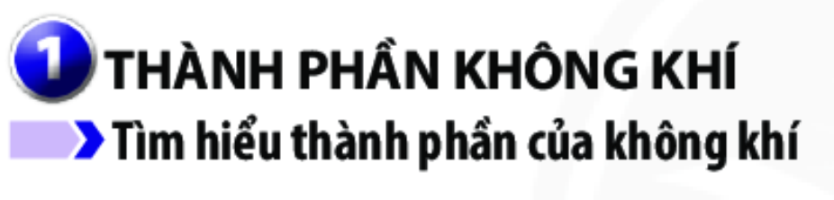


BÀI 10: KHÔNG KHÍ VÀ
BẢO VỆ MÔI TRƯỜNG KHÔNG KHÍ
Hãy thảo luận nhóm để:
Thực hiện thí nghiệm xác định thành phần phần trăm của oxygen trong không khí.
Hoàn thành nội dung 1 trong phiếu học tập.

Slide 8
1. Cách tiến hành
2. Hiện tượng, giải thích
3. Kết luận
- Gắn cây nến vào chính giữa chậu thủy tinh, đổ nước màu (có pha dd kiềm) vào chậu.
- Đốt nến cháy, sau đó úp ống thủy tinh lên trên ngọn nến, đánh dấu mực nước trong
ống thủy tinh ngay sau khi úp là V₀.
- Ngay sau khi nến tắt, đánh dấu mực nước trong ống thủy tinh là V₁.
- Nến cháy được một thời gian rồi tắt.
Do đã hết oxygen trong ống thủy tinh.
- Mực nước trong ống thủy tinh dâng lên 1 khoảng ΔV = V₁ – V₀
Phần khí oxygen bị tiêu hao do sự cháy của nến làm giảm áp suất trong ống thủy tinh (do sản phẩm cháy được hấp thụ vào nước màu có pha dd kiềm)
→ Chênh lệch áp suất so với bên ngoài → Nước ở chậu tràn vào để cân bằng áp suất.
- ΔV chiếm 1/5 thể tích không khí trong ống thủy tinh hình trụ.
- Thể tích oxygen chiếm 1/5 thể tích không khí.

Slide 9


Quan sát video và kết hợp thông tin SGK để:
Hoàn thành nội dung 2 trong phiếu học tập.

Slide 10
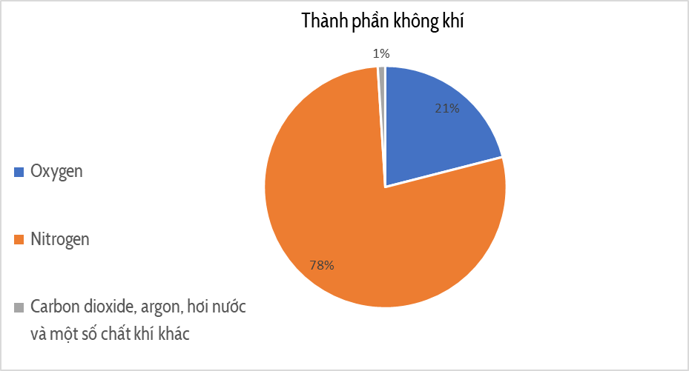

Slide 11
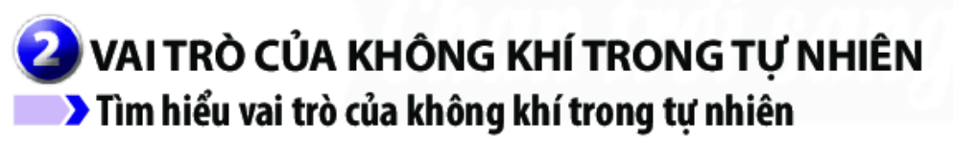

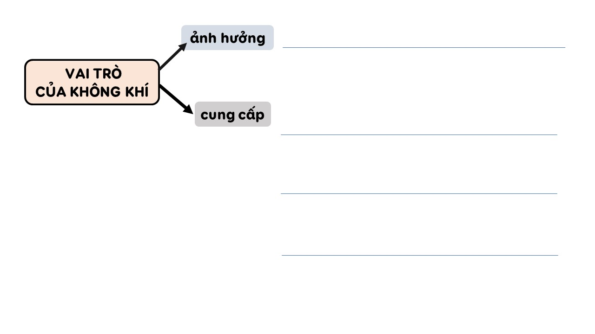
Thảo luận với bạn ngồi cạnh để hoàn thành nội dung 3 trong phiếu học tập:

Slide 12
ảnh hưởng
đến các hiện tượng thời tiết, khí hậu trên Trái Đất.
VAI TRÒ
CỦA KHÔNG KHÍ
oxygen
duy trì sự sống trên Trái Đất, duy trì sự cháy của nhiên liệu để tạo ra năng lượng phục vụ các nhu cầu của đời sống như sưởi ấm, đun nấu, giúp động cơ hoạt động.
cung cấp
khí carbon dioxide
cho thực vật quang hợp đảm bảo sự sinh trưởng cho các loại cây trong tự nhiên, từ đó duy trì cân bằng tỉ lệ tự nhiên của không khí, hạn chế ô nhiễm.
khí nitrogen
có nhiều ứng dụng trong thực tiễn. Nitrogen có thể chuyển hóa thành dạng có ích giúp cho cây sinh trưởng và phát triển.

Slide 13
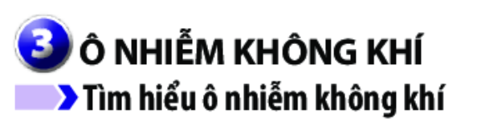
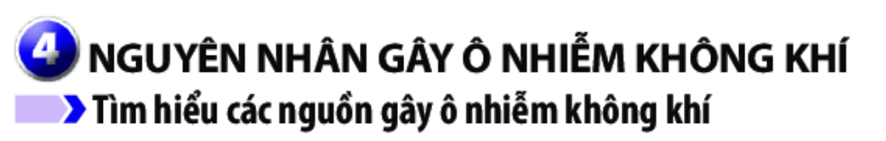
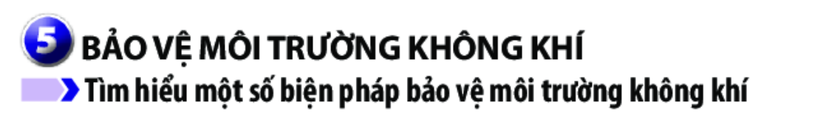
- Nhóm trưởng lên bốc thăm nội dung chuẩn bị bài của nhóm mình.
- HS trong 1 nhóm tự lựa 1 chọn hình thức thực hiện cho nhóm mình.
- HS Hoàn thành các nhiệm vụ cá nhân trong phiếu học tập số 1.
- Hình thức 1: Vẽ, sưu tầm tranh, ảnh để bố trí thành 1 tấm poster lớn thể hiện thông điệp muốn truyền tải.
- Hình thức 2: Sưu tầm và thiết kế bài trình bày, thuyết trình trên power point hoặc 1 tiện ích tương tự.

Slide 14

Mỗi đội (đã có tên) hãy mở điện thoại có kết nối internet
(chuẩn bị trước)

Slide 15
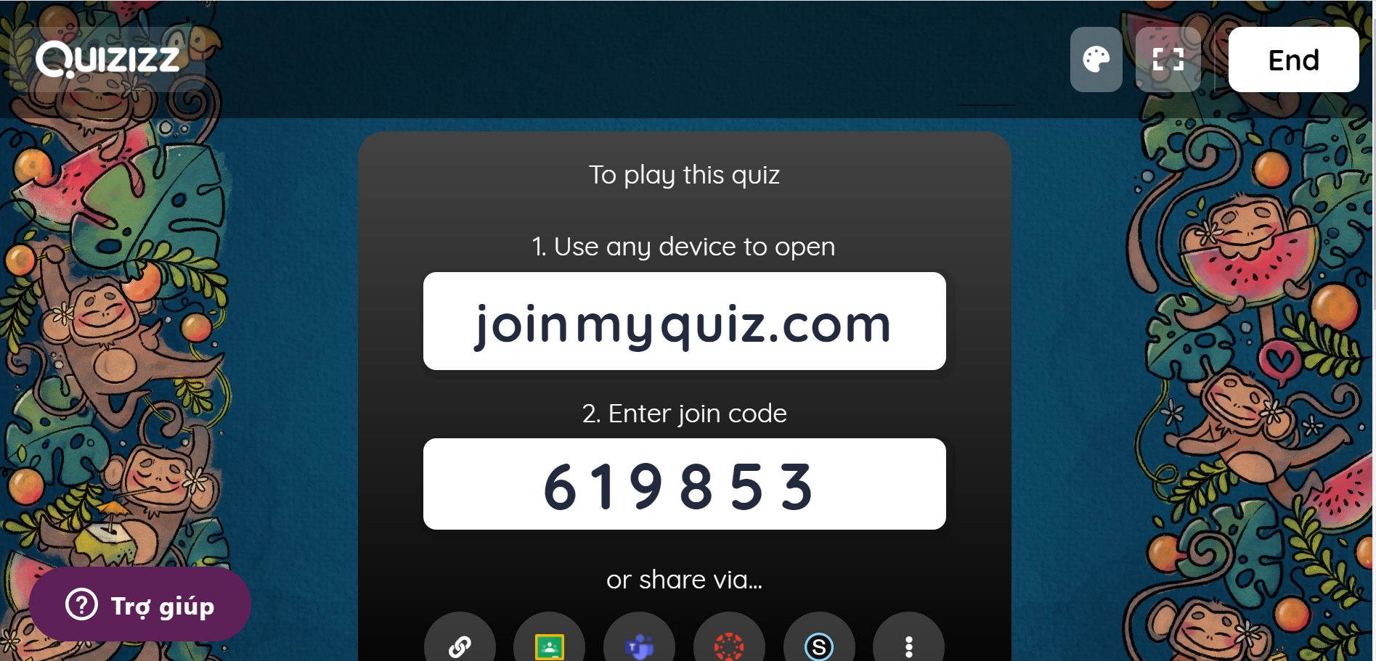
Truy cập vào joinmyquiz.com và nhập mã để vào chơi

Slide 16
BÀI 10: KHÔNG KHÍ VÀ
BẢO VỆ MÔI TRƯỜNG KHÔNG KHÍ
Theo dõi phần trình bày của mỗi nhóm để:
Hoàn thành nội dung 4 trong phiếu học tập số 2.
Hoàn thành bảng đánh giá mỗi nhóm.
Cách đánh giá nhóm bạn:
Mỗi học sinh được phát 8 mặt cười.
Mỗi tiêu chí (về nội dung kiến thức, tính hấp dẫn, tính thẩm mỹ), một học sinh thấy yêu thích có thể gắn từ 1 đến 2 mặt cười.
Thư ký sẽ đếm tổng số mặt cười của cả 3 tiêu chí, chia cho số thành viên của nhóm mình, sau đó điền vào ô Điểm.

Slide 17

Câu 1: Không khí có duy trì sự cháy và sự sống không? Vì sao?
Câu 2: AQI (Air Quality Index) là một chỉ số báo cáo chất lượng không khí hàng ngày. Đây được coi là một thước đo đơn giản mức độ ô nhiễm không khí tại thời điểm hiện tại và dự đoán mức độ ô nhiễm ở tương lai. Ngoài chỉ số AQI chuẩn cả thế giới thì một vài quốc gia khác nhau thì có thước đo mức độ ô nhiễm khác nhau ví như: Singapore, Malaysia, Canada, … Có rất nhiều trang web cũng như ứng dụng báo cáo chỉ số AQI này. Các thông tin chỉ số AQI được cập nhật theo từng quận huyện theo thời gian thực.

Slide 18
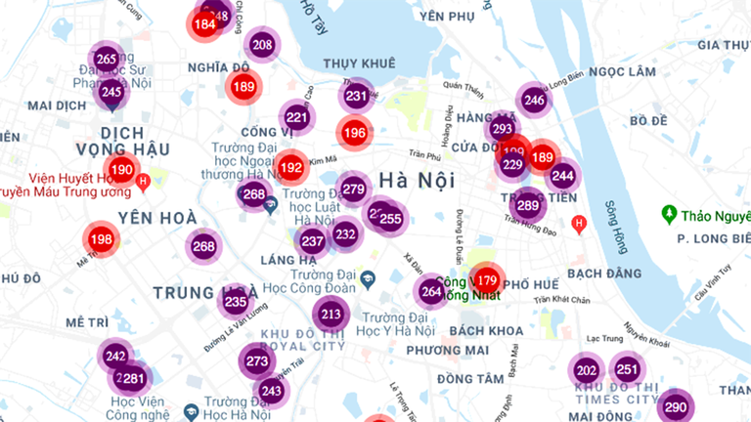
Hãy tìm hiểu và cho biết:
Chất lượng không khí tại Hà Nội tại thời điểm đó như thế nào? Vì sao?
Với chỉ số AQI như trên thì sức khỏe của người dân Hà Nội sẽ bị ảnh hưởng như thế nào?
Em có đề xuất gì để bảo vệ sức khỏe người thân và cộng đồng khi sinh sống tại các khu vực có mức báo động về ô nhiễm không khí?
Hình ảnh bên trên ghi lại chỉ số AQI tại một số khu vực ở Hà Nội trong 1 thời điểm.

Slide 19


